Slide 1
연결리스트 변형

Slide 2
연결리스트 변형들
단순연결리스트 (singly linked list)
원형 연결리스트 (circular linked list)
Header 노드가 있는 연결리스트
이중연결리스트 (doubly linked list)

Slide 3
헤더 노드가 있는 연결리스트
헤더노드(dummy node)
head
?
A
B
C
D
None
연결리스트의 처음에 더미(dummy) 노드를 둠
- 더미노드에는 연결리스트 정보(예를 들어 길이)를 저장
연결리스트의 처음에 노드를 삽입할 경우나 첫번째 노드를 삭제할 경우에 대한 특별한 처리를 하지 않아도 된다.
연결리스트에 노드를 삽입하거나 삭제할 때, 때, 리스트가 empty인 경우를 특별하게 처리하지 않아도 된다.
연결리스트 삽입/삭제처리를 간단하게 하는데 사용된다.

Slide 4
원형 연결 리스트 (circular linked list)
Circular Linked List
Circular Linked List
head
tail

Slide 5
이중 연결 리스트 (doubly linked list)
후속 노드는 쉽게 알 수 있다.(링크 필드)
선행 노드를 알 수는 없을까?
나의
선행
노드는
?
…
head
None

Slide 6
이중연결리스트
. 각 노드는 다음 노드를 가리키는 링크 필드와 이전 노드를 가리키는 링크 필드가 있다.
head

Slide 7
이중연결리스트 구현
class DNode: # 이중연결리스트 노드
def __init__(self, e):
self.addr = e
self.next = None
self.back = None
 | data
back |  | next
class DLinkekList: # 이중연결리스트
def __init__(self):
head = None

Slide 8
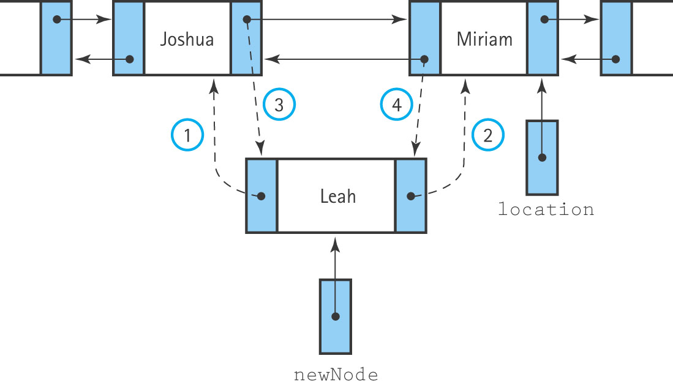
새로운 노드 삽입
. 연결 리스트에서 특정한 (location이 가리키는) 노드 바로 앞에 새로운 (newNode가 가리키는) 노드를 삽입하는 것이 간편하다.
newNode.back = location.back
newNode.next = location
if (location.back == None): # 처음에 노드 삽입
head = newNode
else:
location.back.next = newNode
location.back = newNode

Slide 9
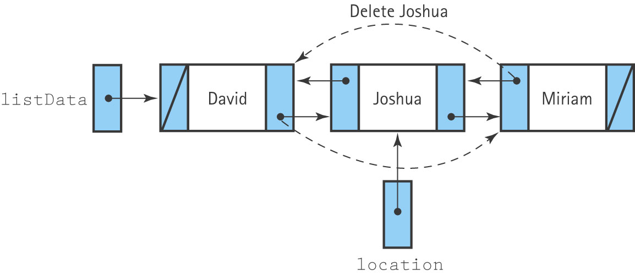
노드 삭제
특정한 (location이 가리키는) 노드를 삭제하는 것이 간편함
if (location.back == None): # 첫번째 노드 삭게
head = location.next;
if (location.next != None): # 첫번째 노드가 마지막 노드가 아닌 경우
location.next.back = None
else: # 첫번째 노드 삭제가 아닌 경우
location.back.next = location.next
if (location.next != None): # 마지막 노드 삭제가 아닌 경우 (중간 노드 삭제)
location.next.back = location.back
head

Slide 10
이중연결리스트 장/단점
장점
특정한 노드 이전에 새로운 노드를 삽입하는 것이 간편하다.
특정한 노드를 삭제하는 것이 간편하다.
현재 노드에서 이전 노드로 이동하는 것이 간편하다.
단점
메모리 공간: Singly linked list의 두 배

Slide 11
Linked list 여러 변형들
circular linked list
헤더 노드가 있는 (singly) linked list
헤더 노드가 있는 circular linked list
circularly doubly linked list
헤더 노드가 있는 doubly linked list
헤더 노드가 있는 circularly doubly linked list

